Slide 1
Артикулација и дискриминација на гласот Ш

Slide 2
Сите гласови во македонската азбука можеме да ги сретнуваме во три положби и тоа на почетокот на зборот , во средината на зборот и на крајот на зборот. За денеска имаме изучување на гласот Ш

Slide 3
Што мислите дечиња, може ли да слушнеме една приказна за буквата Ш
Нела и буквата Ш
Нела и Сашко беа неразделни другари.Постојано беа заедно. Не можеа еден без друг. Заедно пишуваа домашни задачи. Заедно одеа на училиште, па дури заедно седеа во клупа. Така беше до пред некој ден.
Пред два, три дена Нела ги извади предните запчиња и сега наместо буквата С од устето секогаш и излетува Ш. И оној ден кога ги извади запчињата, како и обично појде да ги викне Сашко за на училиште. Застана пред зградата во која живееше тој и почна да вика на целиот глас.
-Шашкооо! Шашкоо!
За нејзина несреќа ја слушнаа другарчињата и веднаш се собраа околу неа.
-Шашкооо! Шашкоо! –почнаа да викаат во хор.
На Сашко толку му требаше. Веднаш и се налути на Нела.
Но не веруваме дека тоа нема да трае долго. Штом ќе израснат запчињата на Нела се ќе биде во ред.

Slide 4
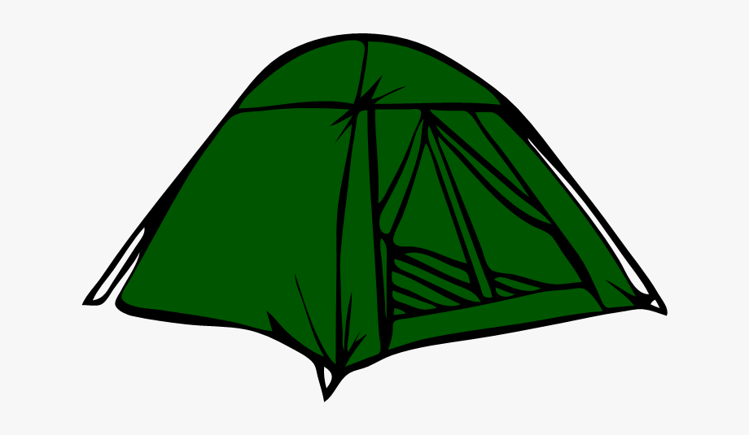
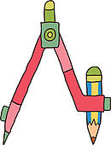
Ајде да видиме во кои зборови се сретнува гласот Ш кога е на почетокот на зборот
Шатка
Шестар
Шатор
Ш ш
Обидете се да кажете и други зборови во кои гласот се слуша на почетокот на зборот.

Slide 5
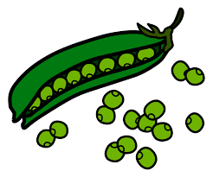
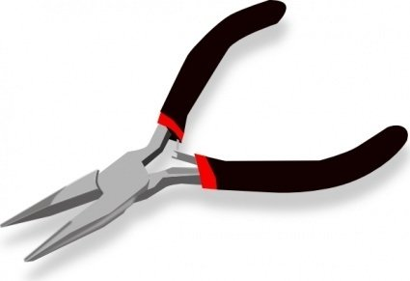
Ш кога е во средината на зборот
Грашак
Чаша
Клешти
Ш ш
Обидете се да кажете и други зборови во кои гласот се слуша на средината на зборот.

Slide 6
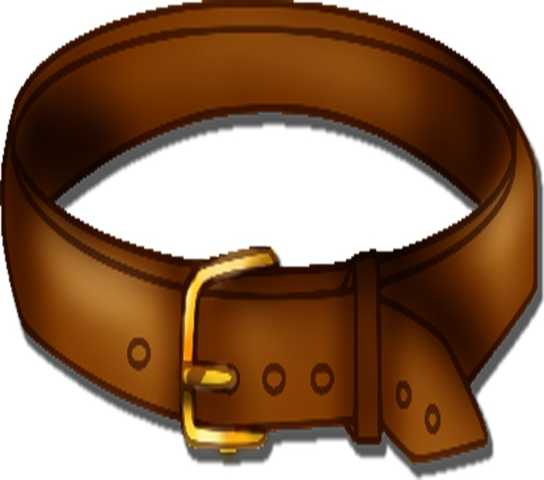
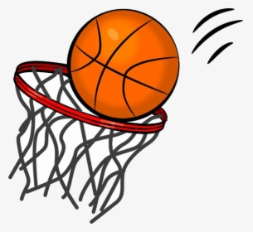
Ш кога е na krajot od zborot
Каиш
Кoш
Ш ш
Обидете се да кажете и други зборови во кои гласот се слуша на крајот на зборот.

Slide 7
Како се запишува знакот за гласот Ш
Ш
ш

Slide 8
А сега да ја научиме буквата преку пишување во тетратките за почетно пишување. Внимавајте буквата да биде напишана како што е покажано. Потоа имате задача во буквар боенките и да се нацртаат предмети на буквата во тетратките без линии.

Slide 9
Изработил одделенски наставник во О.О.У. ,,Гоце Делчев” Тетово Стефанка Николовска Артикулација и дискриминација на гласот Ш by Стефанка Николовска is licensed under a Creative Commons Attribution 4.0 International License.

